Slide 1

CHÀO MỪNG CÁC CON
ĐẾN VỚI TIẾT HỌC Tự nhiên và Xã hội
BÀI 1

Slide 2


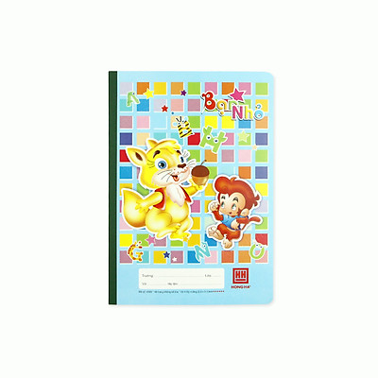

Các con cần chuẩn bị:
Vở Ghi bài

Slide 3


Các thế hệ trong gia đình

Slide 4
TIẾT 2

Slide 5
Hoạt động 3: Tìm hiểu sự chia sẻ , quan tâm , chăm sóc , yêu thương nhau giữa các thế hệ trong gia đình .
Quan sát các hình 1, 2 , 3 , 4 ( trang 8 – SGK )
- Nói về sự chia sẻ , quan tâm , chăm sóc , yêu thương nhau giữa các thế hệ trong gia đình bạn Hà và bạn An .

Slide 6
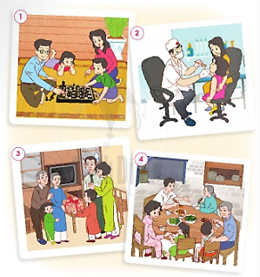
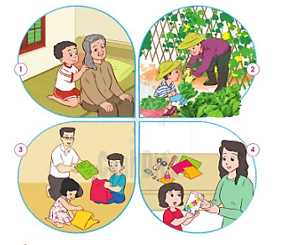

Slide 7
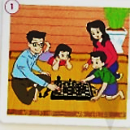
Gia đình bạn Hà đang chơi cờ vua .

Slide 8
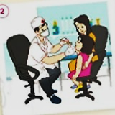
Mẹ bạn Hà cho bạn đi khám bệnh .

Slide 9
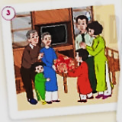
Gia đình bạn Hà mừng thọ ông bà .

Slide 10
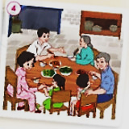
Gia đình bạn Hà quây quần bên mâm cơm .

Slide 11
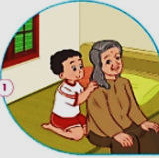
Bạn An xoa bóp lưng cho bà khỏi đau .

Slide 12
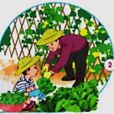
An giúp bố thu hoạch rau .

Slide 13
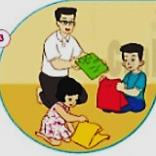
Anh em bạn An giúp bố gấp quần áo .

Slide 14
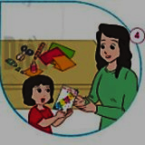
Mẹ bạn An giúp em bạn An làm thủ công .

Slide 15
- Vì sao mọi người trong gia đình cần thể hiện sự chia sẻ , quan tâm , chăm sóc , yêu thương nhau ?
Notes:
Bài giảng thiết kế bởi: Hương Thảo - tranthao121006@gmail.com

Slide 16

KẾT LUẬN 2 : Những người trong gia đình cần chia sẻ , quan tâm , chăm sóc , yêu thương nhau .

Slide 17
Hoạt động 4: Thể hiện sự chia sẻ , quan tâm , chăm sóc , yêu thương đối với các thành viên trong gia đình .
Hãy nói sự chia sẻ , quan tâm , chăm sóc , yêu thương đối với các thành viên trong gia đình em .

Slide 18
KẾT LUẬN: Mỗi gia đình có một hoặc nhiều thế hệ cùng chung sống . Những người trong gia đình cần chia sẻ , quan tâm , chăm sóc ,
yêu thương nhau .

Slide 19
DẶN DÒ
Chuẩn bị bài sau : Bài 2 : Nghề nghiệp

